Slide 1

Titovets Delivery
Титовец Денис Витальевич
Почта: den232titovets@yandex.ru
Телефон: +7 (993) 906-52-10
СБПОУ МО «Электростальский Колледж»
Московская область, г. Электросталь

Slide 2
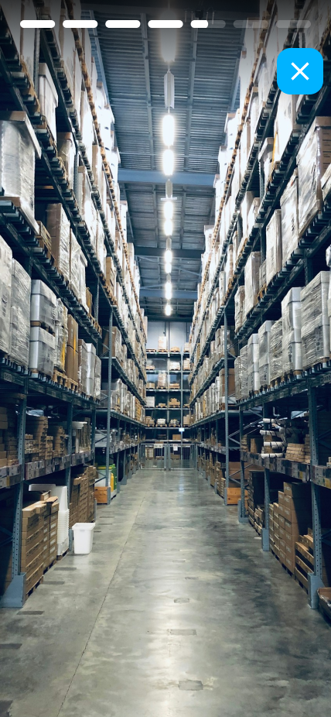
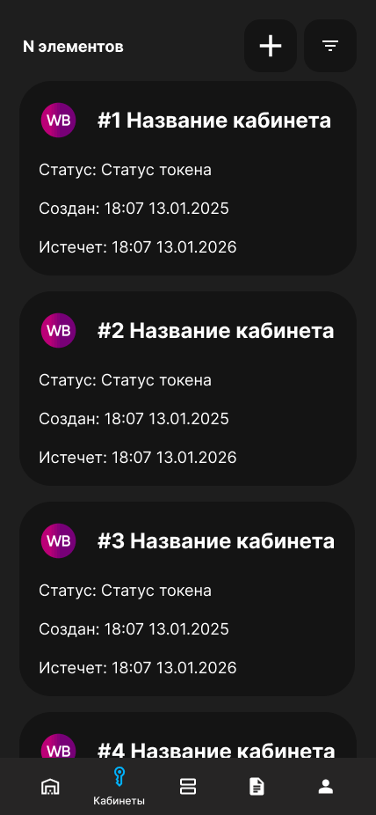
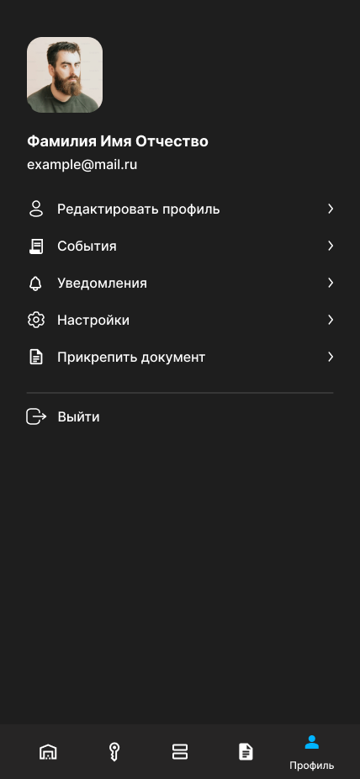
Реализация приложения
В рамках чемпионата было реализовано мобильное приложение удовлетворяющее следующим системным требованиям: ОС Android, минимальная версия: 14
В качестве бэкенда был использован API, макет приложения был взят из проекта Figma
Stories Accounts Profile

Slide 3
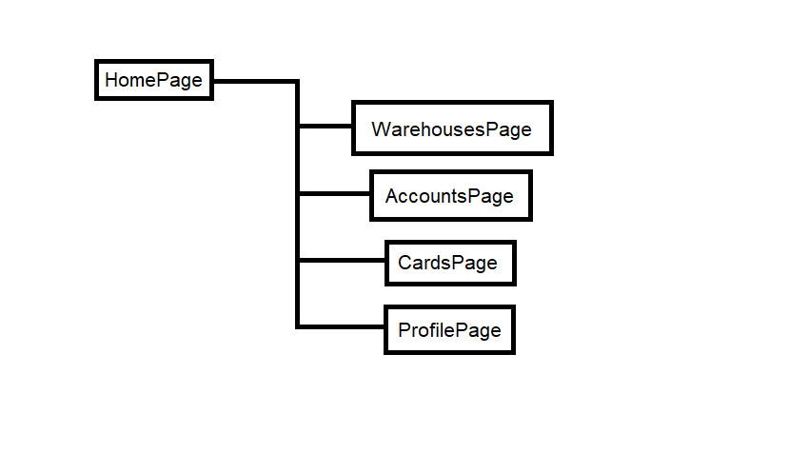
Схема классов

Slide 4
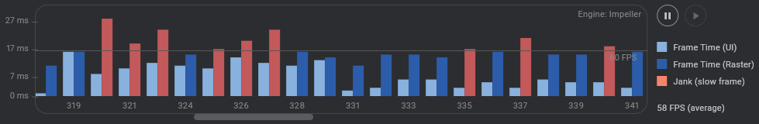
Производительность
При открытии самого детализированного элементами экрана приложение
продолжает отрисовывать стабильные 60 кадров в секунду даже на эмуляторе

Slide 5
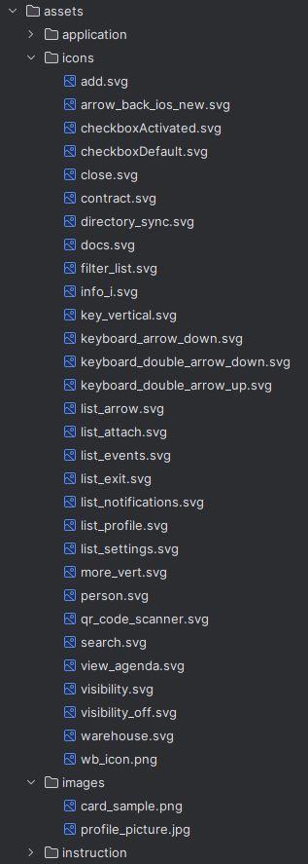
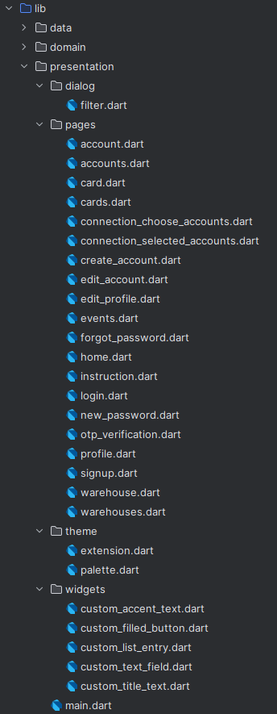
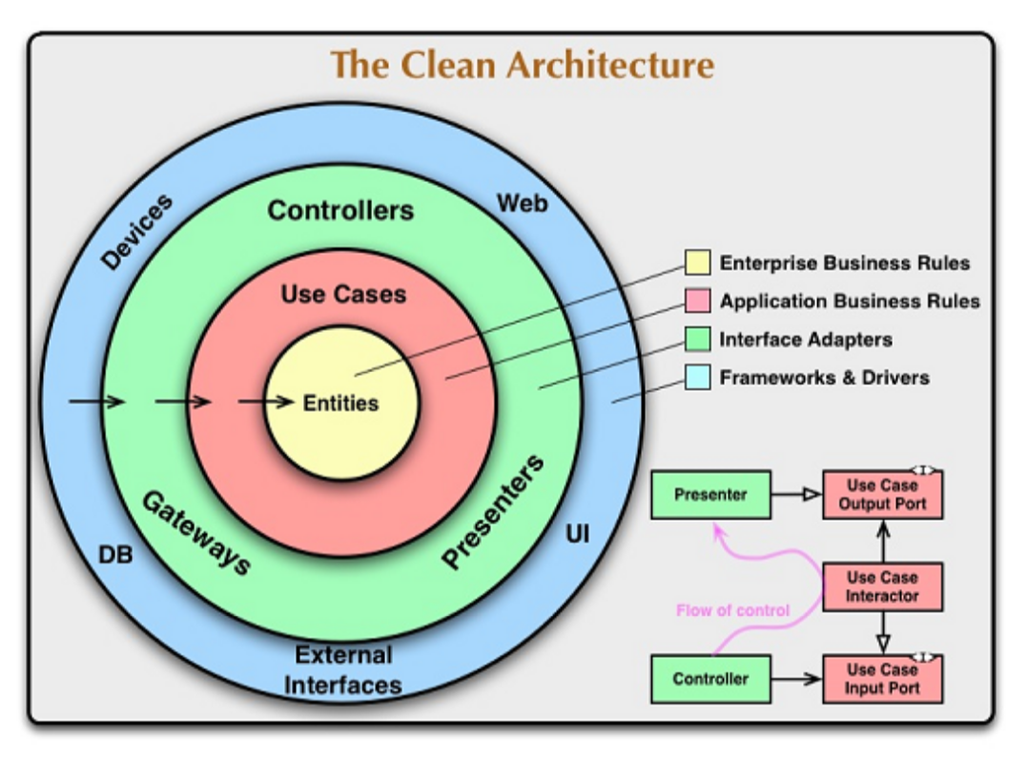
Архитектура

Slide 6
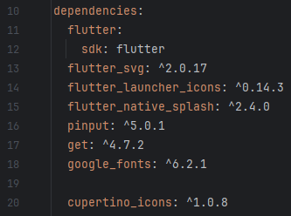
Использованные библиотеки
Titovets Delivery

Slide 7
Titovets Delivery
Титовец Денис Витальевич
Почта: den232titovets@yandex.ru
Телефон: +7 (993) 906-52-10
СБПОУ МО «Электростальский Колледж»
Московская область, г. Электросталь

